Slide 1
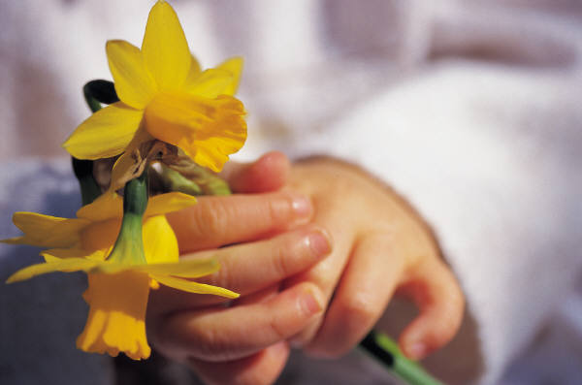
«Построение индивидуального образовательного маршрута
ребенка-дошкольника»
Подготовила Шошина Оксана Георгиевна
воспитатель ГБДОУ д/сад 38 Московского района
Санкт-Петербурга

Slide 2
Мы ничему не можем научить человека. Мы можем только помочь ему открыть это в себе. Галилео Галилей

Slide 3
СОДЕРЖАНИЕ
Методическая тема проекта : «Построение индивидуального образовательного маршрута ребенка-дошкольника »
Творческое название проекта : «Построение индивидуального образовательного маршрута ребенка дошкольника»
Тип проекта: информационно-исследовательский, практико - информационный, ориентированный.
Вид проекта: внутренний, групповой, краткосрочный.
Участники проекта: администрация, педагоги, родители, дети.
Предмет проекта: индивидуальная работа педагога с ребенком.
Продукт проектной деятельности: построение индивидуального образовательного маршрута ребенка-дошкольника.
Продолжительность проекта: (3 месяцев).
Тематическое поле: интеграция образовательных областей в группе ДОУ.
Место проведения: г. Санкт-Петербург Московский район ГБДОУ Детский сад № 38.

Slide 4
Основная цель ИОМ:
создание в детском саду условий, способствующих позитивной социализации дошкольников, их социально – личностного развития, которое неразрывно связано с общими процессами интеллектуального, эмоционального, эстетического, физического и других видов развития личности ребенка.
Методы:
• Беседы, игры, занятия, чтение художественной литературы, этюды, направленные на знакомство с различными эмоциями и чувствами;
• Игры, упражнения и тренинги;
• Занятия, игры и упражнения на развитие психических процессов;
• Приемы арт – терапии;
• Релаксационные психогимнастические упражнения.
Принципы ИОМ :
- принцип опоры на обучаемость ребенка;
- принцип соотнесения уровня актуального развития и зоны ближайшего развития;
- принцип соблюдения интересов ребенка;
- принцип тесного взаимодействия;
- принцип непрерывности;
- принцип отказа от усредненного нормирования;
- принцип опоры на детскую субкультуру.
Этапы ИОМ:
1.Этап наблюдения
2. Диагностический этап
3. Этап конструирования
4. Этап реализации
5. Этап итоговой диагностики

Slide 5
Задачи по социально - личностному развитию ребенка:
•Создать благоприятную предметно-развивающую среду для социального развития ребенка;
•Организовать единую систему работы;
•Совершенствовать стиль общения педагога с ребенком;
•Создать условия для развития положительного отношения ребенка к себе, другим людям, окружающему миру, коммуникативной и социальной компетентности детей;
•Формировать у ребенка чувство собственного достоинства, осознания своих прав и свобод.
ИОМ определяется:
-государственным заказом ;
-потребностями и запросами родителей;
-индивидуальными функциональными возможностями и уровнем развития воспитанников;
-возможностями ДОУ;
ИОМ разрабатываются:
- для детей, не усваивающих основную общеобразовательную программу дошкольного образования;
- для детей, с ограниченными возможностями здоровья, детей-инвалидов.
-для детей с высоким интеллектуальным развитием.
Образовательный маршрут включает основные направления:
•развитие общей и мелкой моторики;
•развитие культурно-гигиенических и социально-коммуникативных навыков;
•формирование деятельности ребенка;
•развитие речи;
•формирование представлений об окружающем мире;
•формирование представлений о пространстве, времени и количестве.

Slide 6
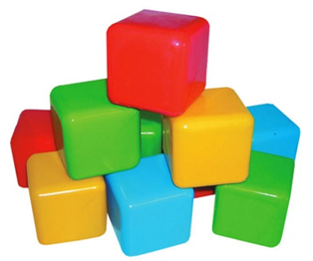
Этап наблюдения
Таблица «Выявление групп дошкольников по трудностям»
Ф И | Личност ные | Регуля тивные | Психомо торные | коммуникативные
Крыла това Таня |  | +
Чернов Гриша | + |  | + | +
Диагностический этап
Таблица «Выявление трудностей дошкольников и их причины»
ФИ ребенка | Выявленные трудности | Причины | Результат (в конце сопровождения)
Чернов Гриша | Неумение удерживать внимание, слушая короткий текст, который читает взрослый. | Нет усидчивости, низкий уровень внимания.

Slide 7
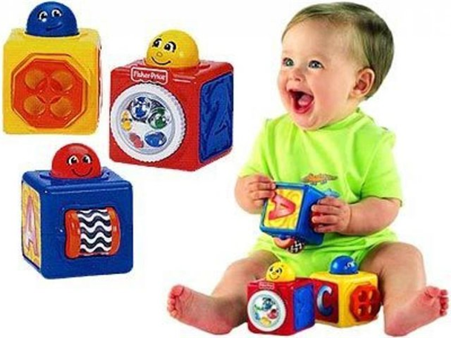
Предполагаемый результат:
-развитие социальной компетентности;
-развитие коммуникативных навыков;
-приближение к адекватной самооценки;
-развитие чувства само ценности;
-коррекция имеющихся у ребенка социально личностных проблем;

Slide 8
Желаю всем творческих успехов

Slide 9
Карта индивидуального сопровождения ребёнка
Наименование учреждения_________________
Сведения о ребёнке
Дата рождения ____________________________________________________________________________
Ф.И.О.___________________________________________________________________________________
Адрес____________________________________________________________________________________
Краткая характеристика ребёнка, сильные стороны ребёнка_______________________________________
Информация для контакта с родителями
Мать (Ф.И.О., контактный телефон)______________________________________________________________
Отец (Ф.И.О., контактный телефон)______________________________________________________________
Другое лицо, участвующее в воспитании (степень родства, Ф.И.О., контактный телефон)_________________
Запрос родителей ____________________________________________________________________________
Цель сопровождения _________________________________________________________________________
Возможные риски_____________________________________________________________________________

